Slide 1
程序控制结构

Slide 2
程序控制结构
顺序结构
分支结构
循环结构

Slide 3
程序控制结构
顺序结构
radius = float(input()) # 输入半径转浮点数 3.5
分支结构
pi = 3.1415926 # 圆周率
循环结构
area = pi * radius ** 2 # 计算圆面积
print(area) # 38.48450935

Slide 4
程序控制结构
顺序结构
radius = float(input()) # 输入半径转浮点数 3.5
分支结构
pi = 3.1415926 # 圆周率
循环结构
if radius > 0: # 如果输入为正数
area = pi * radius ** 2 # 计算圆面积 print(area) # 38.48450935
else: # 否则
print('半径必须为正数')

Slide 5
程序控制结构
顺序结构
pi = 3.1415926 # 圆周率 sum_of_area = 0 # 累加初值
分支结构
循环结构
for i in range(10): # 循环，重复10次
radius = float(input()) # 输入半径转浮点数
area = pi * radius ** 2 # 计算圆面积 sum_of_area = sum_of_area + area # 累加
print(sum_of_area)

Slide 6
常用运算

Slide 7
真值测试

Slide 8
真值测试
对象出现在if 或 while 语句中的条件表达式中，或是作为布尔运算的操作数时，对象值表现为True或False
值为False的内置对象:
被定义为假值的常量
任何数值类型的数字零
空的序列和多项集

Slide 9
真值测试
会被视为假值的内置对象包括：
假值常量: None 和 False
print(bool(False)) # False
print(bool(None)) # False

Slide 10
真值测试
会被视为假值的内置对象包括：
任何数值类型的数字零:
0, 0.0, 0j, Decimal(0), Fraction(0, 1)
print(bool(0)) # False
print(bool(0.0)) # False
print(bool(0j)) # False

Slide 11
真值测试
会被视为假值的内置对象包括：
空的序列和多项集，len()测试长度为0:
空字符串'', 空元组(), 空列表[], 空字典{}, 空集合set(), range(0)
print(bool('')) # 空字符串，False
print(bool([])) # 空列表，False
print(bool(())) # 空元组，False
print(bool({})) # 空字典，False
print(bool(set())) # 空集合，False
print(bool(range(0))) # 空 range,False

Slide 12
真值测试
除上述对象外，所有其他对象的真值测试结果都为True
print(bool(0.00001)) # 非0浮点数
print(bool([1])) # 非空列表
print(bool((1,))) # 非空元组
print(bool('me')) # 非空字符串
print(bool({'tom': 99, 'jerry': 86})) # 非空字典
print(bool({1, 2, 3})) # 非空集合
print(bool(range(5))) # 非空range

Slide 13
比较运算

Slide 14
比较运算
用于比较两个值，确定它们之间的关系
结果为逻辑值，即 True 或 False
8 种比较运算：
2 种一致性比较（==、!=）
4 种次序比较（<、>、<=、>=）
2 种标识号比较（is 和is not）

Slide 15
比较运算
比较运算符可以连续使用
例如：
x < y <= z
90 <= score <= 100
等价于
x < y and y <= z
score >= 90 and score <= 100

Slide 16
比较运算
数值类型会根据数字大小和正负进行比较
print(100 > 99) # True
print(3.14 > 3.141) # False
整数和浮点数可以跨类型比较
print(1.0 == 1) # True，值相等的不同对象
大浮点数比较精度影响结果
print(1e18 == 1e18 + 10) # True

Slide 17
比较运算
字符串比较根据其字符的Unicode 码数字值大小
按字典顺序进行
print('ji lin' > 'ji an') # True
ord()获取字符Unicode 码数字值
print([ord(y) for y in 'ji lin’]) print([ord(x) for x in 'ji an'])
[106, 105, 32, 108, 105, 110] [106, 105, 32, 97, 110]

Slide 18
比较运算
元组、列表和range等序列只可进行类型内部的比较
比较方法是依次比较元素的值
print([1, 2, 3, 4] > [1, 2, 3]) # True
print ([1, 2, 3, 4] > [3, 2, 3]) # False
print((1, 2, 3, 4) > (1, 2, 3)) # True
print ((3, 2, 3) > (1, 2, 3)) # True
print(range(5) == range(0,5)) # True

Slide 19
比较运算
range不支持次序比较
print(range(5) > range(8))
TypeError: '>' not supported between instances of 'range' and 'range'

Slide 20
比较运算
不同序列类型不支持型次序比较
跨类型次序比较将引发TypeError异常
print([1, 2, 3, 4] > (1, 2, 3))
TypeError: '>' not supported between instances of 'list' and 'tuple'
print(0 > None)
TypeError: '>' not supported between instances of 'int' and 'NoneType'

Slide 21
比较运算
跨类型一致性比较结果将是不相等
print([1, 2, 3, 4] == (1, 2, 3, 4)) # False
print([1, 2, 3, 4] == range(1, 5)) # False

Slide 22
比较运算
None和任何其他的数据类型的一致性比较永远返回False
print(range(0) == None) # Range， False print([] == None) # 空列表， False print('' == None) # 空字串符， False print(0 == None) # 整数0 ， False

Slide 23
比较运算
运算符 is 和is not 用于检测对象的标识号是否相同
仅当id(x) == id(y)时， x is y 结果为True
print(5 == 5.0) # True，值相等
print(id(5), id(5.0)) # 2197536401840 2197543023344
print(id(5) == id(5.0)) # False
print(5 is 5.0) # False

Slide 24
成员运算

Slide 25
成员运算
运算符 in 和 not in 用于成员检测
如果 x 是 s 的成员则 x in s 值为True，否则为False
x not in s 返回x in s 取反后的值
如果 x 不是 s 的成员则 x not in s 值为True，否则为False

Slide 26
成员运算
运算符 in 和 not in 用于成员检测
对于字符串和字节串类型来说
当且仅当x 是y 的子串时，x in y 为True
print('admin' in 'administrator') # True
print('ada' in 'administrator') # False
print(' ' in 'admin') # False，空格字符串

Slide 27
成员运算
运算符 in 和 not in 用于成员检测
空字符串总是被视为任何其他字符串的子串，因此'' in 'admin'将返回True
print('' in 'admin') # True，空字符串
print(' ' in 'admin') # False，空格字符串

Slide 28
成员运算
运算符 in 和 not in 用于成员检测
所有内置序列、集合类型、字典都支持成员运算
测试元素 x 是否为对象 s 的一个成员（元素）
print(10 in range(20)) # True
print('me' in {'you', 'me', 'he'}) # True
print('she' in {'you', 'me', 'he'}) # False
print(2 in [1, 2, 3, 4, 5]) # True
print(6 in [1, 2, 3, 4, 5]) # False
print([1, 2] in [[1, 1], [1, 2], [1, 3]]) # True

Slide 29
成员运算
运算符 in 和 not in 用于成员检测
所有内置序列、集合类型、字典都支持成员运算
测试元素 x 是否为对象 s 的一个成员（元素）
print([1, 2] in [1, 2, 3, 4, 5]) # False
[1, 2]
1，2，3，4，5
print(range(5) in range(10)) # False
range(5)
0，1，2，3，4，5，6，7，8，9

Slide 30
成员运算
运算符 in 和 not in 用于成员检测
对于字典来说成员运算检测对象是否在字典的键中存在
print('me' in {'you': 100, 'me': 1000, 'he': 50}) # True
键
print(100 in {'you': 100, 'me': 1000, 'he': 50}) # False
值

Slide 31
布尔运算

Slide 32
布尔运算
计算机语言中将逻辑运算称为布尔运算，其结果称为布尔值
or
或运算
x or y
返回值 x 或 y
and
与运算
x and y
返回值 x 或 y
not
非运算
not x
返回值 True 或 False

Slide 33
布尔运算
or
或运算
x or y
返回值 x 或 y
x 和 y 中有一个结果为True，表达式布尔运算的结果便为True
x 若为True返回 x 的值，否则返回 y 的值
or运算返回值：
phone_number = input() print(phone_number or '电话号码保密')
13987654321 13987654321
'' 电话号码保密

Slide 34
布尔运算
or
或运算
x or y
返回值 x 或 y
x 和 y 中有一个结果为True，表达式布尔运算的结果便为True
x 若为True返回 x 的值，否则返回 y 的值
print(34 or '') # 34为True ，输出34
print(bool(34 or '')) # 输出True
print(0 or 'me') # 0为False，输出'me'
print(bool(0 or 'me')) # True
print(0 or '') # 0为False，输出空字符串''
print(bool(0 or '')) # False

Slide 35
布尔运算
and 或运算 x and y ：返回值 x 或 y
当且仅当x和y结果都为True，表达式布尔运算的结果才是True
x 若为False返回 x 的值，否则返回 y 的值
print(34 and '') # 34为True,输出空字符串''
print(34 and 'me') # 34为True,输出'me'
print(0 and 'me') # 0为False,输出0
print('' and 'me') # ''为False,输出空字符串''

Slide 36
布尔运算
or 和 and 短路运算
当左侧表达式 x 值 已经可决定整个布尔运算结果时，直接返回 x 值，略过表达式 y 的运算的特性
and运算短路运算应用：回文素数
def is_prime(n): # 判断素数的函数，略 pass for i in range(200): if is_prime(i) and str(i) == str(i)[::-1] : # 可能超时 print(i, end=' ') # 2 3 5 7 11 101 131 151 181 191

Slide 37
布尔运算
or 和 and 短路运算
当左侧表达式 x 值 已经可决定整个布尔运算结果时，直接返回 x 值，略过表达式 y 的运算的特性
and运算短路运算应用：回文素数
def is_prime(n): # 判断素数的函数，略 pass for i in range(200): if str(i) == str(i)[::-1] and is_prime(i): # 运算量大的放右侧 print(i, end=' ') # 2 3 5 7 11 101 131 151 181 191

Slide 38
布尔运算
优先级or < and < not
布尔运算优先级应用：登录验证
user_name = input() password = input()
if user_name == 'root' or 'admin' and password == '123456': print('登录成功')
root
123456
登录成功
admin
123456
登录成功
root
1
登录成功
else: print('登录失败')

Slide 39
布尔运算
优先级or < and < not
布尔运算优先级应用：登录验证
user_name = input() password = input()
if (user_name == 'root') or ('admin' and password == '123456'): print('登录成功')
root
123456
登录成功
admin
123456
登录成功
root
1
登录成功
else: print('登录失败')

Slide 40
布尔运算
优先级or < and < not
布尔运算优先级应用：登录验证
user_name = input() password = input()
if (user_name == 'root' or 'admin' ) and (password == '123456'): print('登录成功')
1
123456
登录成功
else: print('登录失败')

Slide 41
布尔运算
优先级or < and < not
布尔运算优先级应用：登录验证
user_name = input() password = input()
if (user_name == 'root' or user_name == 'admin') and password == '123456': print('登录成功')
root
1
登录失败
else: print('登录失败')

Slide 42
身份运算

Slide 43
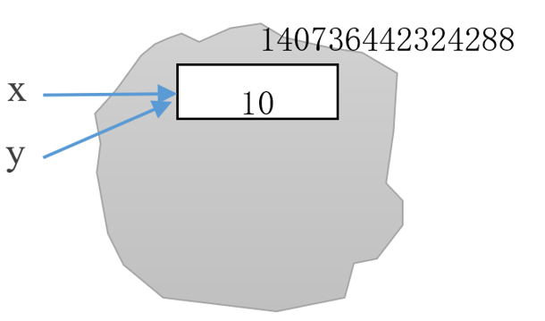
身份运算 is （is not）
比较两个对象的存储单元是否相同，
若id值相同，为同一个对象，
否则是不同对象
x = 10 # 为对象 10 加标签 x y = 10 # 等值整数引用同一个对象 print(id(x), id(y)) # id相同140736442324288 print(x is y) # True，说明x与y是同一个对象

Slide 44
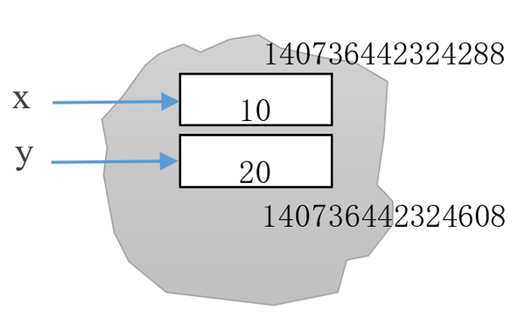
身份运算 is （is not）
比较两个对象的存储单元是否相同，
若id值相同，为同一个对象，
否则是不同对象
x = 10 # 为对象 10 加标签 x y = 20 # 对象 20加标签y print(x is y) # False，x与y是不同对象 print(id(x), id(y)) # id不同140736442324288 140736442324608

Slide 45
身份运算 is （is not）
Python中值相等的并不一定是同一个对象
等值的整数与浮点数不是同一个对象
print(3 == 3.0) # True 值相等 print(3 is 3.0) # False，不是同一个对象 print(id(3), id(3.0)) # 1310969063792 1310983153136,id不同

Slide 46
身份运算 is （is not）
Python中值相等的并不一定是同一个对象
不能进入小数据池驻留的等值字符串不是一个对象
s1 = 'admin' * 5000 s2 = 'admin' * 5000 print(id(s1) , id(s2)) # 2926416920608 2926416945680 print(s1 == s2) # True print(s1 is s2) # False

Slide 47
Range

Slide 48
循环结构
条件循环：重复次数不确定，根据条件决定
while 判断条件： 重复执行的语句块
遍历循环：重复次数确定时使用
for 循环变量 in range(n) ： 重复执行的语句块

Slide 49
Range
Range是一种数据类型，表示一个不可变的等差数列
range(n)
0, 1, 2, 3, 4, …n-1
range(5)
0, 1, 2, 3, 4

Slide 50
Range
Range是一种数据类型，表示一个不可变的等差数列
range(start, stop[, step])
初值start默认为 0，步长step默认为 1 的等差数列
r[i] = start + step * i
range(1, 6)
1, 2, 3, 4 , 5
range(1,10, 2)
1, 3, 5, 7, 9
range(10, 0, -2)
10, 8, 6, 4, 2

Slide 51
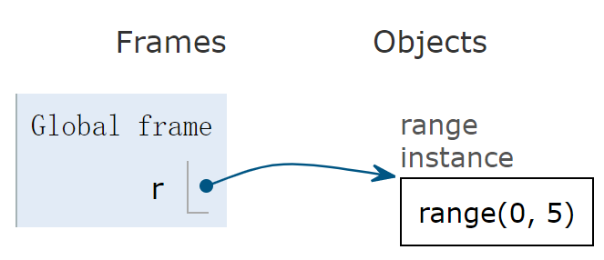
range(start, stop[, step])
range()函数产生的是可迭代对象
print(range(5))
# range(0, 5)
for i in range(5): print(i, end =' ') # 0 1 2 3 4

Slide 52
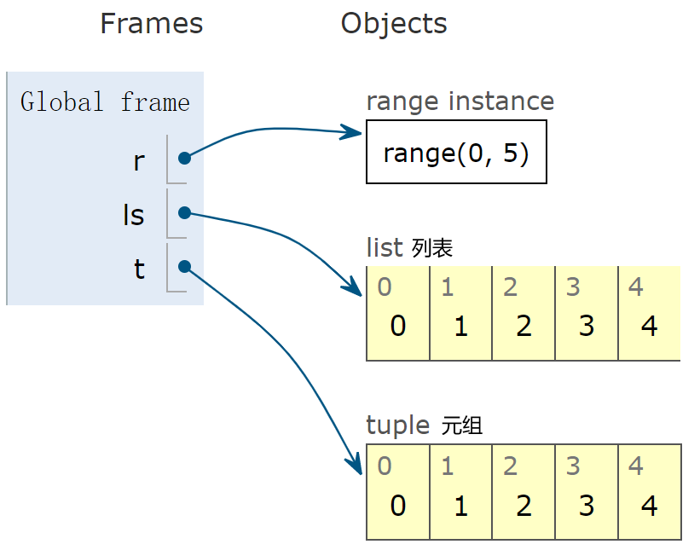
range(start, stop[, step])
print(range(5)) # 输出range(0, 5)
可以用list() 或tuple()方法，将序列转列表或元组形式输出
print(list(range(5))) # 列表[0, 1, 2, 3, 4]
print(tuple(range(5))) # 元组(0, 1, 2, 3, 4)
可以在输出时用*将其解包输出
print(*range(5)) # 解包输出0 1 2 3 4

Slide 53
range(start, stop[, step])
start、stop、step都必须是整数，否则抛出TypeError异常
print(range(5.5) ) # stop为浮点数9.0
print(range(1,10, 2.5) ) # 步长step为浮点数
print(range(98.5 // 10) ) # 浮点数参与的整除结果为浮点数9.0
TypeError: 'float' object cannot be interpreted as an integer

Slide 54
range(start, stop[, step])
当stop 值小于值start且step缺省或为正值时，返回的序列为空
print(list(range(10, 1))) # 产生空列表[]
print(list(range(10, 1 , 2))) # 产生空列表[]

Slide 55
range(start, stop[, step])
start参数缺省，默认值为0；step参数缺省，默认值为1
print(*range(5)) # 解包输出0 1 2 3 4
print(*range(1, 6)) # 解包输出1 2 3 4 5
设置step为0时，会抛出ValueError异常
print(*range(1, 6, 0))
ValueError: range() arg 3 must not be zero

Slide 56
range(start, stop[, step])
当step是正整数时，产生的序列递增；
print(*range(1, 11, 2)) # 解包输出1 3 5 7 9
当step为负整数时，start要大于stop，生成的序列递减
print(*range(10, 0, -2)) # 解包输出10 8 6 4 2

Slide 57
range(start, stop[, step])
range()函数产生的序列包含初值不包含终值
print(*range(1, 6)) # 解包输出1 2 3 4 5
print(*range(6, 1, -1)) # 解包输出6 5 4 3 2

Slide 58
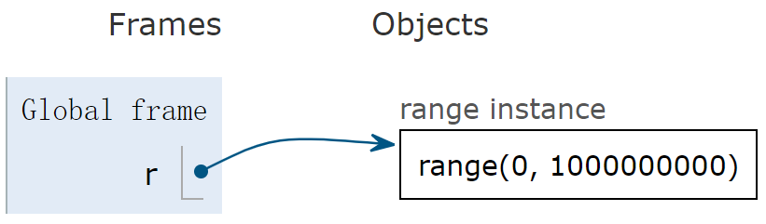
range(start, stop[, step])
惰性求值，存储range()对象
用到其中的某个值时，range才会产生该值
for i in range(1000000000): # range(1,1000000000)对象
if i < 5: print(i, end=' ') # 只产生0 1 2 3 4这5个数字

Slide 59
range(start, stop[, step])
用于for循环中控制循环次数
range应用：控制循环次数
for i in range(30): # 重复30次 print('=', end='')
==============================

Slide 60
range(start, stop[, step])
用于产生整数等差数列
range(0, 11, 2) # 0 2 4 6 8 10
range(1, 11, 2) # 1 3 5 7 9
range(0, 26, 5) # 0 5 10 15 20 25，步长为5
range(0, 51, 10) # 0 10 20 30 40 50 ，步长为10
range应用：奇数数列求和
n = int(input()) print(sum(range(1, 2 * n, 2)))

Slide 61
for循环

Slide 62
for 循环
依据可遍历对象中的子项，按顺序进行迭代
遍历循环
重复次数确定时使用
for 循环变量 in 可遍历对象：
重复执行的语句块
[else]:
循环正常结束后需执行的语句

Slide 63
for 循环
for i in range(n)：
Range
语句块
for c in string：
字符串
语句块
for item in list：
列表(元组、集合、字典)
语句块
for line in file：
文件对象
语句块

Slide 64
for i in range(n)：遍历数列
range应用：棋盘放米
相传古代印度国王舍罕要褒赏他的聪明能干的宰相达依尔 ，问他需要什么，达依尔回答说：“国王只要在国际象棋的棋盘第1个格子里放1粒米，第2个格子里放2粒，第3个格子里放4粒，按此比例以后每1格加1倍，一直放到64格，我就感恩不尽” ，请你帮国王计算一下，共需多少粒米，写出程序。‪‬‪‬‪‬‪‬‪‬‮‬‪‬‫‬‪‬‪‬‪‬‪‬‪‬‮‬‪‬‭‬‪‬‪‬‪‬‪‬‪‬‮‬‭‬‫‬‪‬‪‬‪‬‪‬‪‬‮‬‭‬‫‬‪‬‪‬‪‬‪‬‪‬‮‬‫‬‭‬‪‬‪‬‪‬‪‬‪‬‮‬‭‬‫‬

Slide 65
i=0 1= 0+ 1
i=1 3= 1+ 2
range应用：棋盘放米
i=2 7= 3+ 4
i=3 15= 7+ 8
result = 0 # 初始米粒数0 for i in range(64): # i 取0,1,2…63 result = result + 2 ** i # 当前格米粒2 ** i print(f'总米粒数 {result} ') # 输出总米粒数
i=4 31= 15+ 16
i=5 63= 31+ 32
i=6 127= 63+ 64
i=7 255=127+128
18446744073709551615粒
i=8 511=255+256
约3547亿吨
i=9 1023=511+512
……
print(sum([2 ** i for i in range(64)]))

Slide 66
range应用：乘法表
for j in range(1, 10): # 每行输出9次 print('{}×{}={}'.format(j, 1, 1 * j), end=' ') print() # 循环结束时换到下一行
1×1= 1 2×1= 2 3×1= 3 4×1= 4 5×1= 5 6×1= 6 7×1= 7 8×1= 8 9×1= 9

Slide 67
range应用：乘法表
for j in range(1, 10): # 每行输出9次 print(f'{j}×{i}={i * j}', end=' ') print() # 循环结束时换到下一行
1×1= 1 2×1= 2 3×1= 3 4×1= 4 5×1= 5 6×1= 6 7×1= 7 8×1= 8 9×1= 9

Slide 68
range应用：乘法表
for i in range(1, 10):
for j in range(1, 10): # 每行输出9次 print(f'{j}×{i}={i * j}', end=' ') print() # 内层循环结束时换到下一行
1×1= 1 2×1= 2 3×1= 3 4×1= 4 5×1= 5 6×1= 6 7×1= 7 8×1= 8 9×1= 9 1×2= 2 2×2= 4 3×2= 6 4×2= 8 5×2=10 6×2=12 7×2=14 8×2=16 9×2=18 1×3= 3 2×3= 6 3×3= 9 4×3=12 5×3=15 6×3=18 7×3=21 8×3=24 9×3=27 1×4= 4 2×4= 8 3×4=12 4×4=16 5×4=20 6×4=24 7×4=28 8×4=32 9×4=36 1×5= 5 2×5=10 3×5=15 4×5=20 5×5=25 6×5=30 7×5=35 8×5=40 9×5=45 1×6= 6 2×6=12 3×6=18 4×6=24 5×6=30 6×6=36 7×6=42 8×6=48 9×6=54 1×7= 7 2×7=14 3×7=21 4×7=28 5×7=35 6×7=42 7×7=49 8×7=56 9×7=63 1×8= 8 2×8=16 3×8=24 4×8=32 5×8=40 6×8=48 7×8=56 8×8=64 9×8=72 1×9= 9 2×9=18 3×9=27 4×9=36 5×9=45 6×9=54 7×9=63 8×9=72 9×9=81

Slide 69
range应用：乘法表
for i in range(1, 10):
for j in range(1, i+1): # 每行输出i次 print(f'{j}×{i}={i * j}', end=' ') print() # 内层循环结束时换到下一行
1×1= 1 1×2= 2 2×2= 4 1×3= 3 2×3= 6 3×3= 9 1×4= 4 2×4= 8 3×4=12 4×4=16 1×5= 5 2×5=10 3×5=15 4×5=20 5×5=25 1×6= 6 2×6=12 3×6=18 4×6=24 5×6=30 6×6=36 1×7= 7 2×7=14 3×7=21 4×7=28 5×7=35 6×7=42 7×7=49 1×8= 8 2×8=16 3×8=24 4×8=32 5×8=40 6×8=48 7×8=56 8×8=64 1×9= 9 2×9=18 3×9=27 4×9=36 5×9=45 6×9=54 7×9=63 8×9=72 9×9=81

Slide 70
for i in range(n)：遍历数列
range应用：兔子繁殖问题
兔子从出生后第3 个月起每个月都会生一对兔子，小兔子成长到第三个月后每个月又会生一对兔子。初始有一对小兔子，假如兔子都不死，用户输入一个月份数，计算那个月的兔子数量

Slide 71

F(1)=1
F(2)=1
F(n)=F(n - 1)+F(n - 2)（n ≥ 3，n ∈ N*）
1，1，2，3，5，8，13，……
生产
斐波那契数列
成长
成熟
生产
生产
成长
成熟
生产
成长
1月
2月
3月
4月
5月

Slide 72
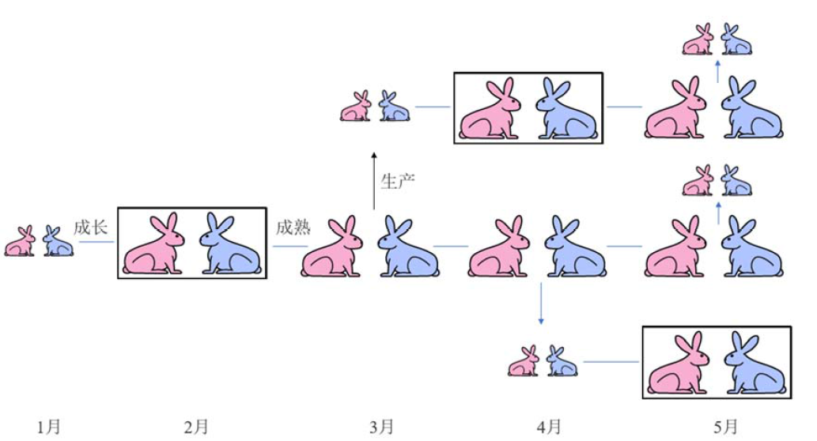
for i in range(n)：遍历数列
斐波那契数列
range应用：兔子繁殖问题
n = int(input()) a, b = 1, 1 # 设定数列前两项的初值
for i in range(2, n): # i 只用于控制循环次数，n小于2时不进循环 a, b = b, a + b # 名字a和b分别绑到原来b和a+b创建的对象上
print(b) # 输出第n个月兔子数量
a
b
1
1
2
3
5
8
13
21
34
55
89
144

Slide 73


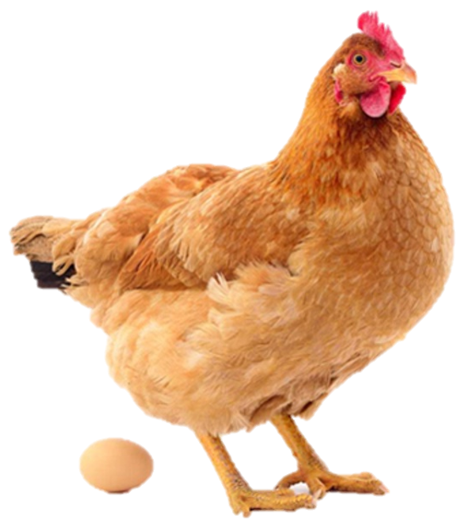
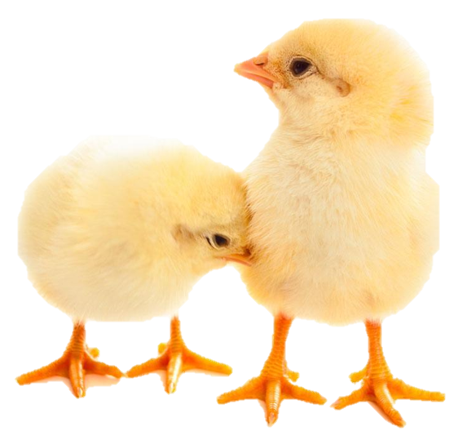

for i in range(n)：遍历数列
range应用：百钱买百鸡
古代数学家张丘建《算经》：
鸡翁一值钱五，鸡母一值钱三，鸡雏三值钱一
百钱买百鸡，如果要求鸡翁、鸡母、鸡雏都不为零，问鸡翁、鸡母、鸡雏各几何？
5
3
1
100
100

Slide 74
range应用：百钱买百鸡
cock + hen + chicken = 100 5 * cock + 3 * hen + chicken / 3 = 100
消去chicken
4 18 78
8 11 81
12 4 84
hen = 25 - cock * 7 / 4 > 0
cock * 7 / 4 < 25
cock < 14.28 cock 为正整数，只可能取值4，8，12

Slide 75
range应用：百钱买百鸡
先假设只买1只公鸡
假设只买1只母鸡
剩的的钱全用于买小鸡，从1只开始一直试到100，如果有满足条件的解，一定是可以找到。
4.再假设买2只母鸡，3只，4只......100只母鸡
5.重复3的动作，找出所有可能的组合
6.再假设买2只，3只，4只......100只公鸡，重复2，3，4的动作
7.这样一定可以得到所有不同数量的三种鸡的组合，如果有满足条件的，就输出那组数据

Slide 76
range应用：百钱买百鸡
cock = 1 hen = 1 for chicken in range(1, 101): if cock + hen + chicken == 100 and 5 * cock + 3 * hen + chicken // 3 == 100: print(cock, hen, chicken) # 遇到满足条件的数字组合就输出

Slide 77
range应用：百钱买百鸡
cock = 1 for hen in range(1, 101): for chicken in range(1, 101): if cock + hen + chicken == 100 and 5 * cock + 3 * hen + chicken // 3 == 100: print(cock, hen, chicken) # 遇到满足条件的数字组合就输出

Slide 78
range应用：百钱买百鸡
for cock in range(1, 101): # 公鸡数量不为0且小于或等于100 for hen in range(1, 101): # 母鸡数量不为0且小于或等于100 for chicken in range(1, 101): # 小鸡数量大于0小于等于100 if cock + hen + chicken == 100 and 5 * cock + 3 * hen + chicken // 3 == 100: print(cock, hen, chicken) # 遇到满足条件的数字组合就输出
3 20 77
4 18 78
7 13 80
8 11 81
11 6 83
12 4 84

Slide 79
range应用：百钱买百鸡
for cock in range(1, 101): # 公鸡数量不为0且小于或等于100 for hen in range(1, 101): # 母鸡数量不为0且小于或等于100 for chicken in range(3, 101, 3): # 小鸡数量大于0小于等于100且是3的倍数 if cock + hen + chicken == 100 and 5 * cock + 3 * hen + chicken // 3 == 100: print(cock, hen, chicken) # 遇到满足条件的数字组合就输出
4 18 78
8 11 81
12 4 84

Slide 80
枚举算法
这种将问题的所有可能的答案一一列举，然后根据条件判断答案是否合适，合适就保留，不合适就丢弃的方法称为枚举法，也称为列举法或穷举法
枚举算法的思路简单，程序编写和调试方便
枚举法有以下特点：
1. 结果一定正确
2. 效率低
3.通常会涉及到求极值
4.数据量大时耗时过久

Slide 81
range应用：百钱买百鸡
for cock in range(1, 101): # 公鸡数量不为0且小于或等于100 for hen in range(1, 101): # 母鸡数量不为0且小于或等于100 chicken = 100 - cock - hen # 小鸡数量可计算得到 if chicken % 3 == 0 and 5 * cock + 3 * hen + chicken // 3 == 100: print(cock, hen, chicken) # 遇到满足条件的数字组合就输出

Slide 82
range应用：百钱买百鸡
for cock in range(1, 20): # 公鸡数量不超过20 for hen in range(1, 33): # 母鸡数量不超过33 chicken = 100 - cock - hen #小鸡数量可计算得到 if chicken % 3 == 0 and 5 * cock + 3 * hen + chicken // 3 == 100: print(cock, hen, chicken) # 遇到满足条件的数字组合就输出

Slide 83
range应用：百钱买百鸡
hen == 25 - cock * 7 // 4
for cock in range(4, 13, 4):
hen = 25 - cock * 7 // 4
chicken = 100 - cock - hen
print(cock, hen, chicken)

Slide 84
for c in string：遍历字符串
1
3
9
9
9
9
9
8
8
8
8
range应用：竖向输出手机号
phone_number = input() # 输入一个手机号 for c in phone_number: # 遍历字符串，依次取一个字符 print(c) # 每次执行print()后换行

Slide 85
for c in list：遍历列表
遍历列表：分行输出列表中诗人名字
poet_of_tang = ['李白', '杜甫', '白居易', '王维'] for poet in poet_of_tang: print(poet)
李白
杜甫
白居易
王维

Slide 86
for c in tuple：遍历元组
遍历列表：分行输出元组中诗人名字
poet_of_song = ('陆游', '王安石', '苏轼', '范仲淹') for poet in poet_of_song: print(poet)
陆游
王安石
苏轼
范仲淹

Slide 87
for c in set：遍历集合
遍历集合
types_of_poetry = {'诗', '词', '曲'} for types in types_of_poetry: print(types)
曲
词
诗

Slide 88
for c in dict：遍历字典
遍历字典
poem = {'静夜思': '李白', '登高': '杜甫', '琵琶行': '白居易'} for poem_name in poem: print(poem_name)
将进酒
登高
琵琶行

Slide 89
for c in file：遍历文件对象
91.61 91.30 91.15 186.15 80.35
…
39.08 153.36
遍历文件对象应用
小明喜欢记帐，每次买东西后都会在中记录支出金额（单位：元），文件的每一行是一笔支出，读取文件，统计并输出总支出
total = 0 with open('account.txt') as file: # 读文件，创建文件对象file for line in file: # line为文件的一行 total = total + float(line) # 转浮点数，累加 print(f'总支出{total:.2f}元') # 总支出34850.22元

Slide 90
while循环

Slide 91
while 循环
依据判断条件表达式的结果决定是否执行循环
重复次数不确定时使用
while 判断条件：
重复执行的语句块
[else]:
循环正常结束后需执行的语句

Slide 92

while循环应用：计算圆周率
莱布尼茨级数（Leibniz）左边的展式是一个无穷级数，这个级数收敛到π/4，用这个公式计算π值，到最后一项的绝对值小于10⁻⁶为止，输出得到的π值。

Slide 93
while循环应用：计算圆周率
quarter_of_pi = 0 # 设定quarter_of_pi初值
i = 1 # i 用于改变分母
sign = 1 # sign用于改变符号
while 1 / i >= 1e-6: # 末项大于等于10-6时执行循环体中的语句
sign *
quarter_of_pi = quarter_of_pi + 1 / i # 加上末项
sign = - sign # 每循环一次改变一次符号，实现正负项交替
i = i + 2 # 每个分母的数字相差2
pi = quarter_of_pi * 4 # 公式是π/4，乘4得以π的计算值
print(pi)

Slide 94
分支结构

Slide 95
分支结构
依据条件表达式的结果决定执行哪组语句
if 条件表达式1: # if 必须有且只能有一个 语句块1
[elif 条件表达式2: # 有0个或多个 语句块2]
[elif 条件表达式3: 语句块3]
[……]
[else: # 0个或1个 语句块n]

Slide 96
分支结构
if
if
else
elif
elif
elif
elif
语句块6
语句块5
语句块4
语句块3
语句块2
语句块1
if…elif…else语句将整个区间分为若干个区间，当满足其中某一个区间的条件时，一定不会再满足后续的其他条件，程序即终止判定。

Slide 97
单分支
score = int(input()) if 0<=score <= 100: print(score)
if
语句块1

Slide 98
二分支
if
if
score = int(input()) if score > 100 or score < 0: print('Data error!') else: print(score)
else
语句块2
语句块1

Slide 99
多分支
if
if
score = int(input()) if score > 100 or score < 0: print('data error') elif score >= 60: print('pass') else: print('fail')
else
elif
语句块3
语句块2
语句块1

Slide 100
多分支
score = int(input()) if score > 100 or score < 0: print('data error') elif score >= 85: print('excellent') elif score >= 60: print('pass') else: print('fail')
if
if
else
elif
elif
语句块4
语句块3
语句块2
语句块1

Slide 101
score = int(input()) if score > 100 or score < 0: print('Data error!') elif score >= 90: print('A') elif score >= 80: print('B') elif score >= 70: print('C') elif score >= 60: print('D') else: print('E')
多分支
if
if
else
elif
elif
elif
elif
语句块6
语句块5
语句块4
语句块3
语句块2
语句块1

Slide 102
条件表达式
是用一条语句完成一个二分支结构的程序语句
x if 条件 else y
if m > n: max_number = m else: max_number = n
条件表达式表示
max_number = m if m > n else n

Slide 103
流程跳转

Slide 104
流程跳转语句
continue
break
应用于while或for循环语句中
置于条件判定语句块中
当满足某条件时触发该语句的执行

Slide 105
continue
应用于while或for循环语句中
跳过本次循环中剩余语句的执行
提前进入下一次循环
for i in range(40): if i % 3 == 0 or i % 10 == 3 or i // 10 == 3: continue # 跳过本次循环else语句 else: print(i, end=' ')
1 2 4 5 7 8 10 11 14 16 17 19 20 22 25 26 28 29

Slide 106
break
应用于while或for循环语句中
跳过当前循环中未执行的次数,提前结束当前层次循环
break应用：输出最大真因子
num = int(input()) # 输入一个整数，例如：100 for i in range(num - 1, 0, -1): # 遍历小于num且大于1的整数 if num % i == 0: # 若i为num的因数 print(i) # 输入100时，输出50 break # 中止循环

Slide 107
break
break只能提前结束当前循环
当循环层数多于一层时，可以用一个标记变量
根据标记变量的值决定是否继续退出外层循环

Slide 108
break应用：百钱百鸡
公鸡5元一只，母鸡3元一只，小鸡3只一元。用户输入想买的鸡的数量和付出的钱数，
计算公鸡、母鸡和小鸡的数量。
如果有解，输出公鸡最少，小鸡最多的一组；如果无解则输出“无解”

Slide 109
break应用：百钱百鸡
num, money = map(int, (input().split())) # 切分空格分隔的输入转整型 for cock in range(1, num): # 从小到大遍历公鸡数量 for hen in range(1,num): # 从小到大遍历母鸡数量 chicken = num - cock - hen # 小鸡数量计算得到 if chicken % 3 == 0 and chicken > 0 and 5 * cock + 3 * hen + chicken // 3 == money:
flag = 0 # 设定标记，0 为无解
flag = 1 # 找到解后改变标记
print(cock, hen, chicken) # 输出找到的第一组解 break # 结束内层循环
if flag == 1: # 根据flag值判断是否找到解 break # 找到解时结束外层循环
if flag == 0: # 两层循环结束，如flag值仍为0，表明未找到解 print('无解')

Slide 110
break应用：百钱百鸡
def hundred_chickens(num, money): for cock in range(1, num): # 从小到大遍历公鸡数量 for hen in range(1, num): # 从小到大遍历母鸡数量 chicken = num - cock - hen # 小鸡数量计算得到 if chicken % 3 == 0 and chicken > 0 and 5 * cock + 3 * hen + chicken // 3 == money: return cock, hen, chicken # 输出找到的第一组解 else: # 两层循环都正常结束时，表明未找到解 return '无解' if __name__ == "__main__": number, amount_of_money = map(int, (input().split())) # 切分空格分隔的输入转整型 print(*hundred_chickens(number, amount_of_money))

Slide 111
else子句

Slide 112
else 子句
for、while循环都有一个可选的else子句
在循环迭代正常完成之后执行（包括执行0次）
只有当循环正常结束时，else子句中的语句才能被执行
当循环体中遇到break、return或异常时，程序将略过else子句

Slide 113
else子句应用：判断素数
n = int(input()) # 输入正整数n,且n > 1
for i in range(2, n): # i 依次取值2,3...n-1
if n % i == 0: # 能被2,3...n-1整除的数不是素数
print(f'{n}不是素数')
break # 提前结束循环，跳过else子句
else: # 循环中未遇到break时执行 print(f'{n}是素数')

Slide 114
异常处理

Slide 115
程序中的错误
语法错误
逻辑错误
运行时错误

Slide 116
程序中的错误
1 语法错误
程序无法正常解释/运行
遗漏符号
if input() == 'admin' : # 缺少冒号 print('验证通过')
if input() == 'admin' ^ SyntaxError: invalid syntax
（语法错误，无效的语法）

Slide 117
程序中的错误
1 语法错误
程序无法正常解释/运行
遗漏符号
if input() == 'admin' : print('验证通过' end='') # 参数间缺少逗号
print('验证通过' end='')
^ SyntaxError: invalid syntax

Slide 118
程序中的错误
1 语法错误
程序无法正常解释/运行
全角符号
if input() == 'admin'： # 冒号应为半角： print('验证通过', end='')
if input() == 'admin'：
^ SyntaxError: invalid character '： '(U+FF1A)
全角冒号

Slide 119
程序中的错误
1 语法错误
程序无法正常解释/运行
拼写错误
prnit('Hello') : # 拼写错误print
prnit('Hello')
NameError: name 'prnit' is not defined

Slide 120
程序中的错误
1 语法错误
程序无法正常解释/运行
拼写错误
while Ture: # 拼写错误True pass
while Ture: NameError: name 'Ture' is not defined
（True）

Slide 121
程序中的错误
1 语法错误
程序无法正常解释/运行
缩进不正确
for i in range(10): print(i) print(i ** 2) # 错误的缩进
IndentationError: unindent does not match any outer indentation level

Slide 122
程序中的错误
2 逻辑错误
程序可以正常运行，但其执行结果与预期不符
在同一行中输入用户名和密码，当用户名为”admin”或”root”之一，且密码为‘asd*-+‘时，输出登录成功
username, password = input().split() if username == 'admin' or username == 'root' and password == 'asd*-+': print("登录成功")
admin hacker
登录成功

Slide 123
程序中的错误
2 逻辑错误
程序可以正常运行，但其执行结果与预期不符
在同一行中输入用户名和密码，当用户名为”admin”或”root”之一，且密码为‘asd*-+‘时，输出登录成功
username, password = input().split() if (username == 'admin' or username == 'root') and password == 'asd*-+': print("登录成功")

Slide 124
程序中的错误
2 逻辑错误
程序可以正常运行，但其执行结果与预期不符
在同一行中输入用户名和密码，当用户名为”admin”或”root”之一，且密码为‘asd*-+‘时，输出登录成功
username, password = input().split() if username == 'admin'or username == 'root': if password == 'asd*-+': print("登录成功")

Slide 125
程序中的错误
3 运行时错误（异常）
异常是在程序执行过程中发生的一个事件
该事件会影响程序的正常执行
NameError
TypeError
ValueError
SyntaxError

Slide 126
异常处理
try: <语句块1> # 需要检测异常的代码块
except <异常名称1>: <语句块2> # 如果在try部份引发了异常名称1时执行的语句块
[except <异常名称2>: <语句块3>] # 如果在try部份引发了异常名称2时执行的语句块
[else: <语句块4>] # 没有异常发生时执行的语句块
[finally: <语句块5>] # 无论有没有异常都会执行的语句块

Slide 127
异常处理
try: <语句块1> # 需要检测异常的代码块
except <异常名称1>: <语句块2> # 如果在try部份引发了异常名称1时执行的语句块

Slide 128
异常处理
try: <语句块1> # 需要检测异常的代码块
except <异常名称1>: <语句块2> # 如果在try部份引发了异常名称1时执行的语句块
[except <异常名称2>: <语句块3>] # 如果在try部份引发了异常名称2时执行的语句块

Slide 129
异常处理
try: <语句块1> # 需要检测异常的代码块
except <异常名称1>: <语句块2> # 如果在try部份引发了异常名称1时执行的语句块
[except <异常名称2>: <语句块3>] # 如果在try部份引发了异常名称2时执行的语句块
[else: <语句块4>] # 没有异常发生时执行的语句块

Slide 130
异常处理
try: <语句块1> # 需要检测异常的代码块
except <异常名称1>: <语句块2> # 如果在try部份引发了异常名称1时执行的语句块
[except <异常名称2>: <语句块3>] # 如果在try部份引发了异常名称2时执行的语句块
[else: <语句块4>] # 没有异常发生时执行的语句块
[finally: <语句块5>] # 无论有没有异常都会执行的语句块

Slide 131
异常处理
异常处理应用：四则运算
a = int(input()) b = int(input())
print("{} + {} = {:.2f}".format(a, b, a + b)) print("{} - {} = {:.2f}".format(a, b, a - b)) print("{} * {} = {:.2f}".format(a, b, a * b)) print("{} / {} = {:.2f}".format(a, b, a / b))
print("{} / {} = {:.2f}".format(a, b, a / b))
ZeroDivisionError: division by zero

Slide 132
异常处理
异常处理应用：四则运算
a = int(input()) b = int(input())
try: print("{} + {} = {:.2f}".format(a, b, a + b)) print("{} - {} = {:.2f}".format(a, b, a - b)) print("{} * {} = {:.2f}".format(a, b, a * b)) print("{} / {} = {:.2f}".format(a, b, a / b)) except ZeroDivisionError: # 除零错误 print('除数为0，不能做除法运算')

Slide 133
异常处理
异常处理应用：四则运算
a = int(input()) b = int(input())
print("{} + {} = {:.2f}".format(a, b, a + b)) print("{} - {} = {:.2f}".format(a, b, a - b)) print("{} * {} = {:.2f}".format(a, b, a * b)) if b == 0: print('除数为0，不能做除法运算') else: print("{} / {} = {:.2f}".format(a, b, a / b))

Slide 134
异常处理
try: import tutle # import tutle 时触发ModuleNotFoundError
size = eval(input()) print(sizee) # 参数写成sizee时触发NameError turtle.circle(size) turtle.one() # done写成one时触发AttributeError except ModuleNotFoundError: print('模块名称有误') except NameError: print('变量未定义') except AttributeError: print('属性不存在') except SyntaxError: print('存在语法错误')

Slide 135
异常处理
finally子句
在程序抛出默认错误代码之前执行
无论是否异常都会执行
用于必须要结束的操作
释放文件句柄
释放内存空间等

Slide 136
异常处理
finally子句应用：关闭文件对象
s = '床前明月光，疑是地上霜。举头望明月，低头思故乡。' try: file = open('test.txt', 'w', encoding='utf-8') # 以“写”模式打开文件 file.write(s) # 写入s中的字符串 file.seek(0) # 文件指针回到文件开头 print(file.read()) # 读取并输出文件内容 file.close() # 若前面遇到异常，将无法关闭文件 except OSError: print('文件读写权限错误')

Slide 137
异常处理
finally子句应用：关闭文件对象
s = '床前明月光，疑是地上霜。举头望明月，低头思故乡。' try: file = open('test.txt', 'w', encoding='utf-8') # 以“写”模式打开文件 file.write(s) # 写入s中的字符串 file.seek(0) # 文件指针回到文件开头 print(file.read()) # 读取并输出文件内容 except OSError: print('文件读写权限错误') finally: file.close() # 无论是否触发异常都会被执行，可确保文件关闭

